Slide 1
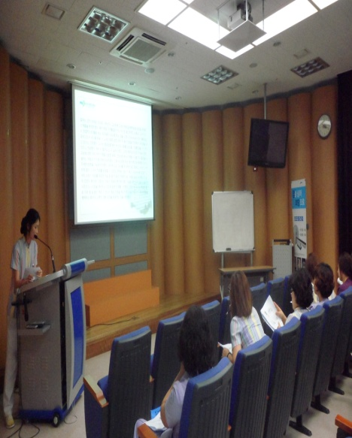
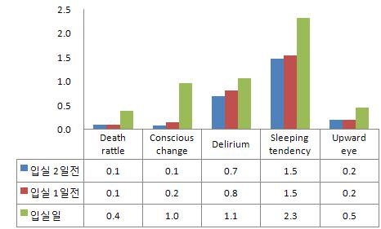
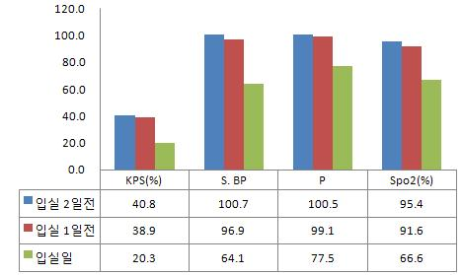
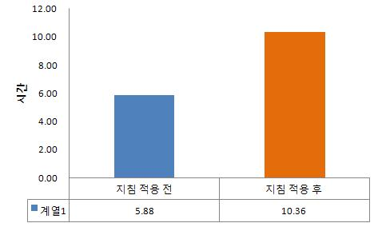
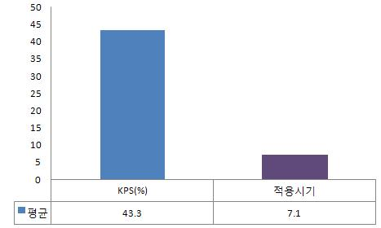
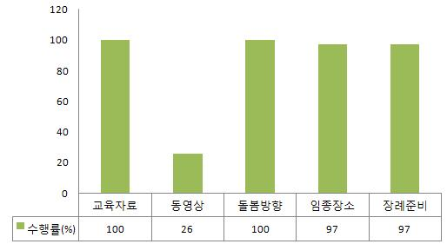
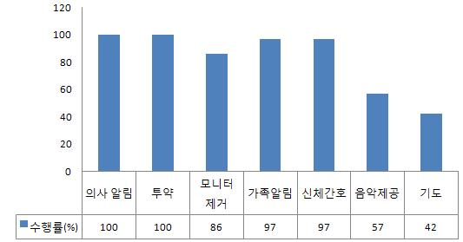
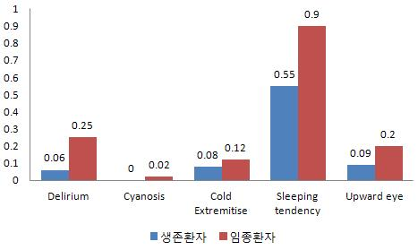
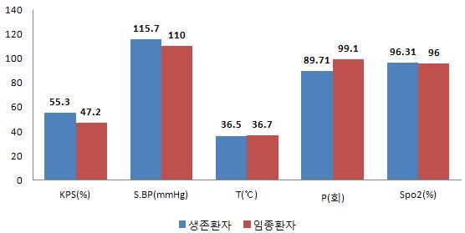
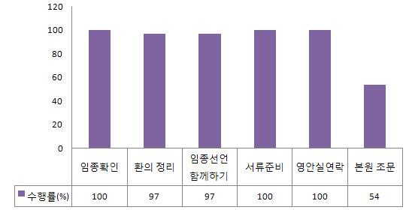
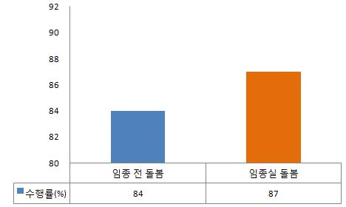
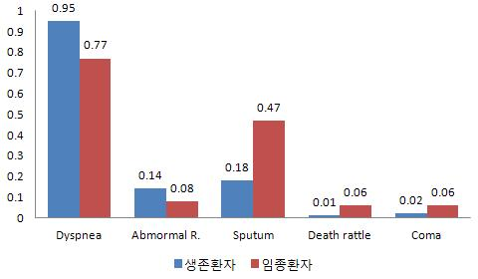
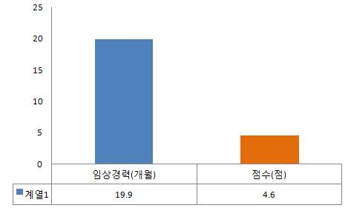
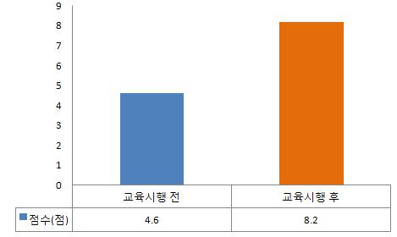
부산지역암센터 완화의료환자의 임종돌봄 프로토콜 개발 - 부산지역암센터 완화의료센터 -
사업 배경
개선활동
2011년 부산지역암센터 완화의료 등록환자 256명
중 147명 임종 ⇒ 57.4 % 차지
병동 간호사 교육
측정도구 및 방법 개선
프로토콜 개발 및 적용
측정시간 변경 : 매일 오후 2시
및 임종실 입실 직전
측정제외 지표 : 호흡곤란,
비정상적 호흡, 체온 등
수정 전 ∙ 후 측정도구 비교
: 21개 항목에서 13개 항목으로
감소
임종 전 돌봄 프로토콜
1. KPS 50% 이하 시 측정
2. 교육자료 제공, 임종증상
동영상 교육, 임종준비
임종실돌봄 프로토콜
1. 임종실 입실 담당의 보고
2. 고통을 경감시키는 최소한의
투약 유지
3. 환자 감시장치 제거
4. 가족 연락, 신체간호, 음악제공,
기도제공
5. 임종확인, 환의정리 등
임종 준비 부족
편안한 임종환경에 대한 요구 증가
임종에 대한 가족준비 부족
증상 다변화
임종 예측의 어려움
대처능력 부족
임종에 가까울수록 다양한 신체적 증상경험
빠른 증상악화
임종 상황 대처 능력
부족
사업 추진 성과 및 결론
존엄한 임종돌봄 및 업무 효율성 증가 방안 요구
조사기간 및 대상자 선정 : 2012년 7월 17 ~ 2012. 9월 16일까지 임종한 환자 33명
임종증상지표비교 : 임종실 입실 2일전, 1일전, 입실일로 나누어 비교
임종실 입실일까지 임종증상지표 비교 1
임종실 입실일까지 임종증상지표비교 2
사업 목적 및 계획
임종돌봄 프로토콜 개발
사업목적
존엄한
임종돌봄을 위하여
임종 예측으로 가족준비 시간 확보
임종실 입실일에 가까워질수록 임종지표가 유의하게 증가하고 있음
임종실 입실일에 가까워질수록 임종지표가 유의하게 감소하고 있음
의료진 업무 효율 향상
임종실 재실시간 증가 : 가족들과의 마지막 인사를 나눌 수 있는 환경 제공
임종돌봄 프로토콜 적용 시기 : 프로토콜 적용 시 KPS가 평균 43.3%,, 프로토콜 적용시기부터 임종일까지
평균 7.1일 소요
⇒ KPS 50% 이하시 임종돌봄 프로토콜 적용의 타당한 근거 제공 및 7일간 환자 및 보호자들이 임종을 준비
할 수 있는 소중한 시간을 확보할 수 있었음
체계화된 임종돌봄 수행
완화의료 인력 전문화 기여
1
2
3
임종실 재실시간 비교
임종돌봄 프로토콜 적용시기
사업계획
임종돌봄 프로토콜 개발 전 ∙ 후
호스피스 완화의료 환자의 임종증상
지표 비교
임종돌봄 프로토콜 개발 및 수행률
평가
임종돌봄 프로토콜 적용 전 ∙ 후
완화의료센터
간호사의 임종환자의 증상적 지표에 대한 이해수준 평가
임종돌봄 프로토콜 수행률 : 평균 임종 전 돌봄 프로토콜 수행률 84%, 평균 임종실돌봄 프로토콜 수행률
87% 로 높게 조사됨
사업추진내용
임종 전 돌봄 프로토콜 항목별 수행률
임종실 돌봄 프로토콜 항목별 수행률 1
조사기간 및 대상자 선정 : 2012년 3월 2일 ~ 2012년 5월 4일까지 입원한 54명 대상자
조사방법 : 16개 항목에 대한 임종증상지표를 매일 오후 2시 측정
조사결과
임종증상지표 조사결과 1.
임종증상지표 조사결과 2.
임종실 돌봄 프로토콜 항목별 수행률 2
전체 프로토콜 수행률
임종증상지표 조사결과 3.
병동 간호사 지식 수준 조사
간호사 임종돌봄지식수준 평가 : 교육시행 전 평균 4.6점에서 교육시행 후 8.2점으로 간호사 지식수준이
82% 향상됨
간호사 임종돌봄 지식수준 평가
문제점 파악
임종예측에 유의하지
않게 조사된 지표
결론
1. 임종증상지표를 통해 임종상황의 임박을 예측하여 관리할 수 있게 됨
2. 임종돌봄프로토콜 개발을 통해 임종돌봄에 대한 간호사의 대처능력 향상 및 업무의 효율화가 가능해짐
3. 임종교육 적용 시기의 적절성 및 임종실 재실시간 증가를 통해 임종상황을 가족들이 준비할 수 있게 됨
4. 가족적이고 독립적인 환경에서 존엄한 임종을 맞을 수 있게 됨
간호사들의
임종증상지표에 대한
이해도가 낮게 조사됨
임종 증상지표
수정 ∙ 보완 요구됨
갑작스런
증상악화가
빈번하여
측정시간의 변경이
요구됨

